Slide 1
ДОБЫЧА ПЕСКА И ЕЁ ВЛИЯНИЕ НА ЭКОЛОГИЮ ЧЕРНОГО МОРЯ И ОЗЕРА ДОНУЗЛАВ
Автор проекта:Сиетвелиев Керим , ученик 7 класса МБОУ «Воробьевская средняя школа»

Slide 2
Тема исследования: Добыча песка и её последствия для экологии Черного моря и озера Донузлав.
Суть исследования: Определение опасности для экологии Крыма из-за незаконной выемки песка.
Главная идея: Через изучение данной темы подобрать наиболее оптимальные условия решения этой проблемы
Практический выход:
1.Выяснить, можно ли восстановить евпаторийские пляжи.
2.Содействовать скорейшему прекращению добычи песка со дна озера Донузлав, так как промышленность должна уступить место рекреации и водноспортивному туризму.
3.Доказать, что Евпаторийский курорт может существовать и развиваться только благодаря уникальным природным ресурсам: благоприятному климату, лечебным грязям, минеральным водам и наличию пляжей.
4. Перспективы рыбохозяйственного освоения Донузлава могут включать организацию как полносистемных, так и хозяйств по товарному выращиванию кефалевых, осетровых и других рыб, а также мидийных, устричных и креветочных ферм.
5. Использование Донузлава, наряду с развитием инфраструктуры для отдыха и экотуризма, позволит в короткий срок поднять на новый уровень природоохранную, экономическую и социальную обстановку в Донузлавском регионе.

Slide 3
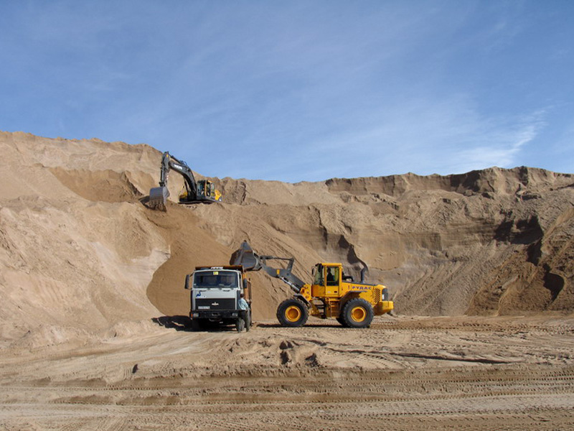
Там, где раньше носились стаи рыб, ползали крабы, легко можно было найти рапан и многих других морских обитателей, сейчас безжизненный, практически лунный пейзаж.
Добыча песка недалеко от Евпатории прямой дорогой ведёт к экологическому бедствию. Баржи в нарушение всех правил разработки подводных карьеров подходят слишком близко к берегу и уничтожают всё живое. Природный стройматериал, добытый в экологически чистом районе, пользуется большим спросом у строительных кампаний.
Морской песок - наш стратегический ресурс.
Было добыто и вывезено 200 млн тонн песка.

Slide 4
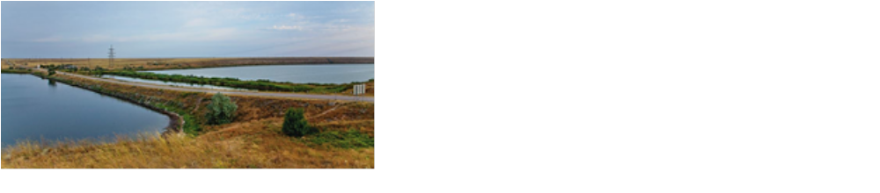
Экологические проблемы озера Донузлав
Донузлав расположен в 30 километрах к западу от Евпатории и до соединения его в 1961 году с Чёрным морем был озером.
В заливе происходит размножение, нагул и зимовка таких ценных промысловых видов как кефалевые, осетровые, камбалы, сельдь, черноморские креветки и другие.
Устрицу у нас можно разводить только в искусственных условиях и Донузлав для этих целей подходит почти идеально.

Slide 5
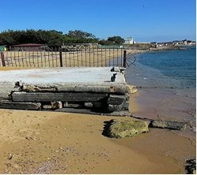
Причина пляжной деградации в Каламитском заливе
Помимо Донузлава, мой любимый город Евпатория катастрофически теряет свои пляжи. Там, где еще вчера был песок, сегодня огорчают глаз выступающие из воды острые камни.
Крым постепенно, миллиметр за миллиметром, погружается в море.
В некоторых местах евпаторийские пляжи сужаются до 3 – 5 метров ежегодно миллиметра в год. То есть с такой скоростью суша погружается в море.

Slide 6
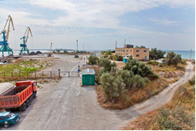
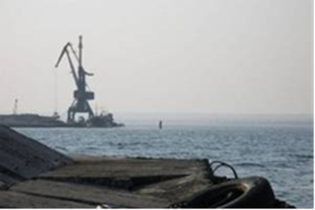
По подсчетам специалистов, только за первые 30 лет сакско-евпаторийское побережье недополучило более 20 миллионов тонн галечника, песка и алеврита, другого материала – основу песчаного берега
Особый вклад в этот процесс внесла разработка сакского месторождения песка непосредственно на морском побережье. При этом значительная часть материала была добыта с подводного склона моря.

Slide 7
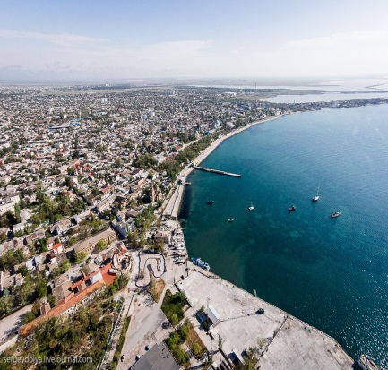
Природа, как известно, не любит пустоты. После окончания добычи песка подводный карьер на Сакской пересыпи стал гигантской ловушкой для материала, который шел на подпитку побережья.
При образовавшемся дефиците песка и гравия берег стал интенсивно размываться до 11 метров в год. На отдельных участках море наступало на сушу до 200 метров ежегодно.

Slide 8
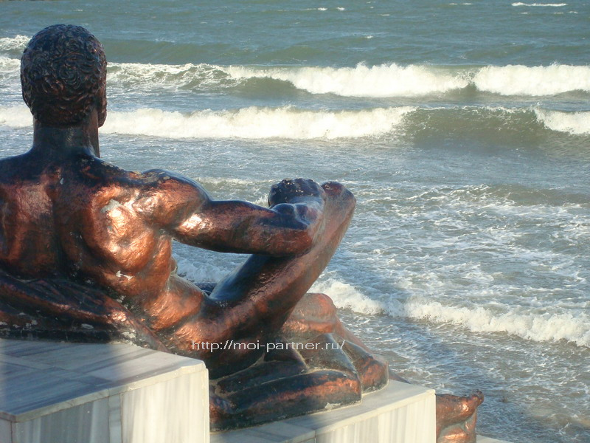
Перспективы восстановления части Евпаторийского пляжа
Узкая полоса побережья в парке им. Фрунзе сократилась еще на полтора-два метра. От уреза воды до основания скульптурной композиции– Геракла осталось всего пять-шесть метров. Достаточно еще одного - двух штормов, и античный герой будет снесен с каменного пьедестала, а подпорная стенка пляжа превратится в мелкую щебенку.
Незаконная продажа песка составляет уже более 50 тысяч тонн ежемесячно. Многие считают, что после запрета добычи песка, пляжи сами восстановятся. Это большое заблуждение. Нормальное решение вопроса с городскими пляжами - это построение заграждающих искусственных рифов и завоз песка на пляжи

Slide 9
Результаты исследования
-Вследствие многолетней промышленной выборки песка с Донузлавского месторождения нарушается веками установившийся естественный профиль дна. По этой причине песок с соседних пляжей волновыми движениями и "разрывными течениями" переносится к местам его забора.
-Постепенно исчезают пляжи, и начинается прогрессивная абразия (разрушение) берега на широком участке побережья от мыса Лукулл до Тарханкута.
-Остановка интенсивной добычи песка даст возможность постепенно восстановить песчаные пляжи и использовать озеро для развития водных видов спорта и туризма

Slide 10
Выводы
-Добыча песка на озере Донузлав может привести к необратимым последствиям для экологии, также к разрушению портовых и рекреационных сооружений, коттеджной стройки.
- Разработка песчаных карьеров в Донузлаве провоцирует разрушение прилегающих пляжей, в том числе и у евпаторийского побережья.
-За последние десятилетия ширина песчаной полосы Евпатории сократилась на 40 метров. Причиной специалисты называют чрезмерную добычу песка, которая за пол столетия превысила 200 миллионов кубометров.

Slide 11
Решение проблемы вижу в следующем:
1..Евпаторийский курорт может существовать и развиваться только благодаря уникальным природным ресурсам: благоприятному климату, лечебным грязям, минеральным водам и наличию пляжей.
2.Необходим серьёзный подход к организации хозяйственной деятельности в заливе с целью рациональной эксплуатации и воспроизводства его природных ресурсов.
3..Главное требование - немедленно прекратить добычу песка.
4. Донузлав может использоваться как перспективный питомник для рыбоводства.
5.Стоит сделать рифы, поднять дно на 20 см и пляжи сразу станут шире.
6. Инициатива должна исходить снизу, подталкиваться и контролироваться снизу.
7.Результатом должны стать широкие песчаные открытые благоустроенные пляжи вдоль большей части побережья Евпатории.

Slide 12
